Slide 1
实际问题与一元一次方程
---配套问题

Slide 2

1.理解配套问题的背景.
2.掌握用一元一次方程解决实际问题的基本过程.(重点)
3.分清有关数量关系，能正确找出作为列方程依据的主要等量关系. (难点)

Slide 3
1.一个三角形的三边长度的比是3:4:5，最短的边比最长边短4，则三边各是多少？
解：设最短边为3x，则最长边为____，根据题意，列得方程____________.
2.铅笔每支1元，钢笔每支8元. 小明买回铅笔钢笔共8支，用了22元. 问小明买了铅笔钢笔各多少支？
解：设小明买了x支铅笔，则买了_______支钢笔，根据题意，列得方程______________.
3.甲队有32人，乙队有40人，现在从乙队抽调 x 人到甲队，使得甲队的人数是乙队人数的2倍，根据题意，列得方程_________________.
5x
5x-3x=4
(8-x)
x+8(8-x)=22
32+x=2(40-x)

Slide 4
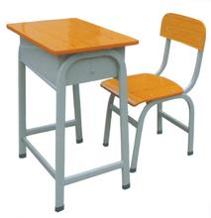
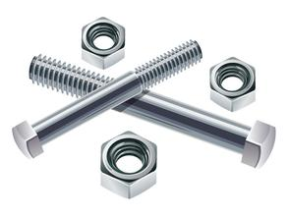
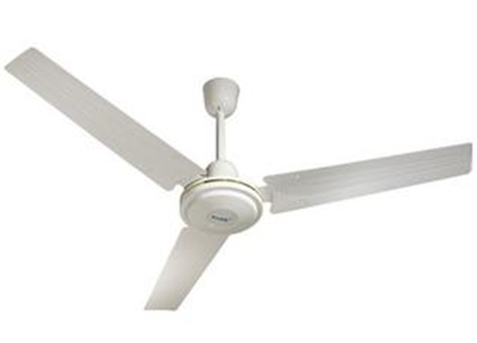
生活中，有很多需要进行配套的问题，如课桌和凳子、螺钉和螺母、电扇叶片和电机等，大家能举出生活中配套问题的例子吗？

Slide 5
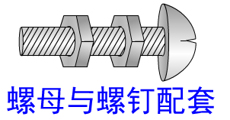
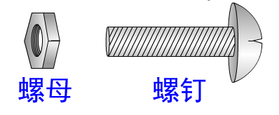
例1.某车间有22名工人，每人每天可以生产1200个螺钉或2000个螺母. 1个螺钉需要配2个螺母，为使每天生产的螺钉和螺母刚好配套，应安排生产螺钉和螺母的工人各多少名？
分析：每天生产的螺母数量是螺钉数量的2倍时，它们刚好配套.
提示：这类问题中配套的物品之间具有一定的数量关系，这可以作为列方程的依据.
螺母总量=螺钉总量×2
列表分析：
产品类型 | 生产人数 | 单人产量 | 总产量
螺钉 |  | 1200
螺母 |  | 2000
x
1200 x
22-x
2000(22－x)

Slide 6
例1.某车间有22名工人，每人每天可以生产1200个螺钉或2000个螺母. 1个螺钉需要配2个螺母，为使每天生产的螺钉和螺母刚好配套，应安排生产螺钉和螺母的工人各多少名？
解：设应安排x名工人生产螺钉，(22-x)名工人生产螺母.根据螺母数量应是螺钉数量的2倍，列出方程
2000(22－x)＝2×1200x .
解方程，得 x＝10.
所以 22－x＝12.
答：应安排10名工人生产螺钉，12名工人生产螺母.
如果设x名工人生产螺母，怎样列方程？

Slide 7
例1.某车间有22名工人，每人每天可以生产1200个螺钉或2000个螺母. 1个螺钉需要配2个螺母，为使每天生产的螺钉和螺母刚好配套，应安排生产螺钉和螺母的工人各多少名？
解：设应安排x名工人生产螺母，(22-x)名工人生产螺钉.根据螺母数量应是螺钉数量的2倍，列出方程
2×1200(22-x)=2000x
解方程，得 x=12
所以 22-x=10
答：应安排10名工人生产螺钉，12名工人生产螺母.
本题还有其他做法吗？

Slide 8
例1.某车间有22名工人，每人每天可以生产1200个螺钉或2000个螺母. 1个螺钉需要配2个螺母，为使每天生产的螺钉和螺母刚好配套，应安排生产螺钉和螺母的工人各多少名？
分析：从螺钉的角度来看，螺钉数等于套数；从螺母的角度来看，螺母数等于套数的2倍.可以根据生产的套数是一样的建立方程解决.
列表分析：
产品类型 | 生产人数 | 单人产量 | 总产量 | 产品套数
螺钉 | x | 1200
螺母 |  | 2000
1200 x
1200 x
22－x
2000(22－x)

Slide 9
例1.某车间有22名工人，每人每天可以生产1200个螺钉或2000个螺母. 1个螺钉需要配2个螺母，为使每天生产的螺钉和螺母刚好配套，应安排生产螺钉和螺母的工人各多少名？
解：设应安排 x 名工人生产螺钉，(22－x)名工人生产螺母.依题意，得
解方程，得 x＝10.
所以 2－x＝12.
答：应安排10名工人生产螺钉，12名工人生产螺母.

Slide 10
方法归纳
解决配套问题的思路：
1.利用配套问题中物品之间具有的数量关系作为列方程的依据；
2.利用配套问题中的套数不变作为列方程的依据.

Slide 11
用一元一次方程解决实际问题的基本过程如下：
设未知数，列方程
实际问题
一元一次方程
转化
解方程
检验
一元一次方程的解
(x=a)
实际问题的答案

Slide 12
列方程解决实际问题的一般步骤：
审：审清题意，分清题中的已知量、未知量．
设：设未知数，设其中某个未知量为x.
列：根据题意寻找等量关系列方程．
解：解方程．
验：检验方程的解是否符合题意．
答：写出答案 (包括单位)．
审题是基础，找等量关系是关键.

Slide 13
一套仪器由一个A部件和三个B部件构成. 用1m³钢材可做40个A部件或240个B部件.现要用6m³钢材制作这种仪器，应用多少钢材做A部件，多少钢材做B部件，才能恰好配成这种仪器？共配成多少套？
分析：由题意知B部件的数量是A部件数量的3倍，可根据这一等量关系式得到方程.
解：设应用x m³钢材做A部件，(6-x)m³钢材做B部件，恰好配成这种仪器40x套.根据题意，得
3×40x=240(6-x)
解方程，得 x=4
6-x=6-4=2，40x=160
答：应用4m³钢材做A部件，2m³钢材做B部件，恰好配成这种仪器160套.

Slide 14
例2.2020年为了应对武汉新冠肺炎疫情，需要快速建立医院，某车间连夜加班生产医用设备，现共有60个工人可以生产甲、乙两种零件，每人每天平均能生产甲种零件24个或乙种零件12个．已知每2个甲种零件和每3个乙种零件配成一套，问应分配多少人生产甲种零件，多少人生产乙种零件，才能使每天生产的这两种零件刚好都配套？
分析：每天生产的甲种零件的数量：每天生产的甲种零件的数量=2:3.即：每天生产的甲种零件的数量的3倍等于每天生产的甲种零件的数量的2倍.
列表分析：
产品类型 | 生产人数 | 单人产量 | 总产量
甲种零件 | x | 24
乙种零件 |  | 12
24 x
60－x
12(60－x)

Slide 15
例2.2020年为了应对武汉新冠肺炎疫情，需要快速建立医院，某车间连夜加班生产医用设备，现共有60个工人可以生产甲、乙两种零件，每人每天平均能生产甲种零件24个或乙种零件12个．已知每2个甲种零件和每3个乙种零件配成一套，问应分配多少人生产甲种零件，多少人生产乙种零件，才能使每天生产的这两种零件刚好都配套？
解：设分配x人生产甲种零件，则有(60-x)人生产乙种零件，依题意得方程：
3×24x=2×12(60-x)
解得 x=15
60-x=45
答：应分配15人生产甲种零件，45人生产乙种零件，才能使每天生产的这两种零件刚好配套．
本题可以根据套数来解吗？

Slide 16
例2.2020年为了应对武汉新冠肺炎疫情，需要快速建立医院，某车间连夜加班生产医用设备，现共有60个工人可以生产甲、乙两种零件，每人每天平均能生产甲种零件24个或乙种零件12个．已知每2个甲种零件和每3个乙种零件配成一套，问应分配多少人生产甲种零件，多少人生产乙种零件，才能使每天生产的这两种零件刚好都配套？
解：设分配x人生产甲种零件，则有(60-x)人生产乙种零件，依题意得方程：
解得 x=15
60-x=45
答：应分配15人生产甲种零件，45人生产乙种零件，才能使每天生产的这两种零件刚好配套．

Slide 17
机械厂加工车间有68名工人，平均每人每天加工大齿轮16个或小齿轮10个，已知2个大齿轮与3个小齿轮刚好配成1套，那么需要分别安排多少名工人加工大、小齿轮，才能使每天加工的大、小齿轮刚好配套？
解：设生产大齿轮的人数为x人，则生产小齿轮的人数为(68-x)人，依题意列方程得：
3×16x=2×10(68-x)
解得： x=20
68-x=48
答：生产大齿轮的人数为20人，生产小齿轮的人数为48人．

Slide 18
例3.某工厂接受了20天内生产1200台GH型电子产品的总任务.已知每台GH 型产品由4个G型装置和3个H型装置配套组成.工厂现有80名工人，每个工人每天能加工6个G型装置或3个H型装置.工厂将所有工人分成两组同时开始加工，每组分别加工一种装置，并要求每天加工的G、H型装置数量正好组成GH型产品.
（1）按照这样的生产方式，工厂每天能配套组成多少套GH型电子产品？
（2）工厂补充40名新工人，这些新工人只能独立进行G型装置的加工，且每人每天只能加工4个G型装置，则补充新工人后每天能配套生产多少产品？补充新工人后20天内能完成总任务吗？

Slide 19
例3.某工厂接受了20天内生产1200台GH型电子产品的总任务.已知每台GH 型产品由4个G型装置和3个H型装置配套组成.工厂现有80名工人，每个工人每天能加工6个G型装置或3个H型装置.工厂将所有工人分成两组同时开始加工，每组分别加工一种装置，并要求每天加工的G、H型装置数量正好组成GH型产品.
（1）按照这样的生产方式，工厂每天能配套组成多少套GH型电子产品？
（1）解：设安排x名工人生产G型装置，则安排（80﹣x）名工人生产H型装置，根据题意得：
解得： x=32
答：按照这样的生产方式，工厂每天能配套组成48套GH型电子产品．

Slide 20
（2）工厂补充40名新工人，这些新工人只能独立进行G型装置的加工，且每人每天只能加工4个G型装置，则补充新工人后每天能配套生产多少产品？补充新工人后20天内能完成总任务吗？
（2）设安排y名工人生产H型装置，则安排（80﹣y）名工人及40名新工人生产G型装置，
根据题意得：
解得： y=64，
因为64×20=1280＞1200，
所以补充新工人后20天内能完成总任务．
答：补充新工人后每天能配套生产4套产品，补充新工人后20天内能完成总任务．

Slide 21
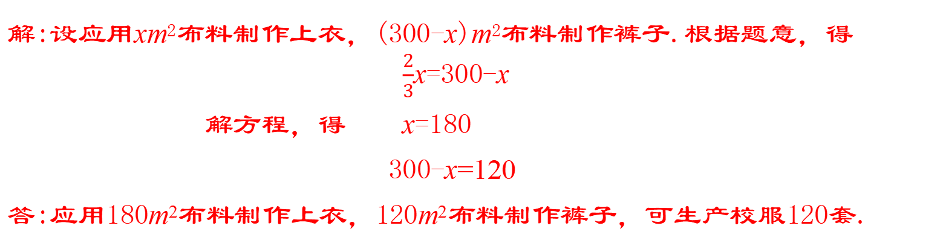
1.某服装厂要生产校服一批，已知每3m²的布料可以制作上衣2件或者裤子3条.计划用300m²布料生产校服， 应分别用多少布料制作上衣和裤子，可生产校服多少套.
解:设应用xm²布料制作上衣，(300-x)m²布料制作裤子.根据题意，得$\frac{2}{3}$x=300-x
解方程，得 x=180
300-x=120
答:应用180m²布料制作上衣，120m²布料制作裤子，可生产校服120套.

Slide 22
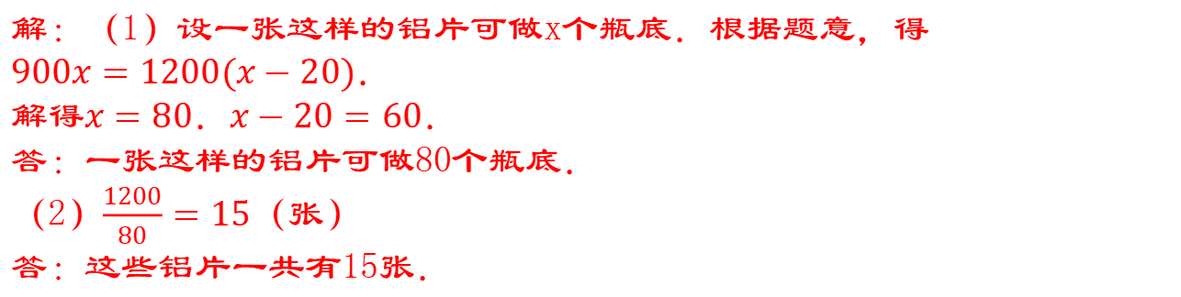
2．某圆柱形饮料瓶由铝片加工做成，现有若干张一样大小的铝片，若全部用来做瓶身可做900个，若全部用来做瓶底可做1200个．已知每一张这样的铝片全部做成瓶底比全部做成瓶身多20个．
（1）问一张这样的铝片可做几个瓶底？
（2）这些铝片一共有多少张？
（3）若一个瓶身与两个瓶底配成一套，则从这些铝片中取多少张做瓶身，取多少张做瓶底可使配套做成的饮料瓶最多？
解：（1）设一张这样的铝片可做x个瓶底．根据题意，得
$900x=1200(x−20)$．
解得$x=80$．$x−20=60$．
答：一张这样的铝片可做80个瓶底．
（2）$\frac{1200}{80}=15$（张）
答：这些铝片一共有15张．

Slide 23
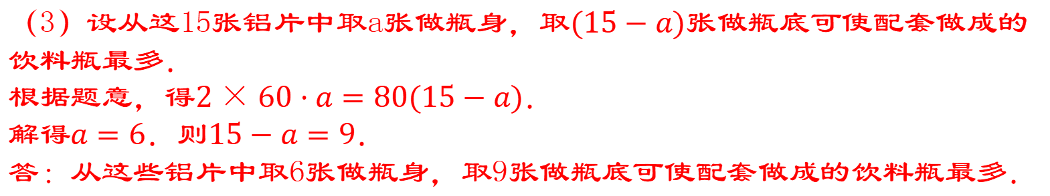
2．某圆柱形饮料瓶由铝片加工做成，现有若干张一样大小的铝片，若全部用来做瓶身可做900个，若全部用来做瓶底可做1200个．已知每一张这样的铝片全部做成瓶底比全部做成瓶身多20个．
（1）问一张这样的铝片可做几个瓶底？
（2）这些铝片一共有多少张？
（3）若一个瓶身与两个瓶底配成一套，则从这些铝片中取多少张做瓶身，取多少张做瓶底可使配套做成的饮料瓶最多？
（3）设从这15张铝片中取a张做瓶身，取$(15−a)$张做瓶底可使配套做成的饮料瓶最多．
根据题意，得$2×60⋅a=80(15−a)$．
解得$a=6$．则$15−a=9$．
答：从这些铝片中取6张做瓶身，取9张做瓶底可使配套做成的饮料瓶最多．

Slide 24
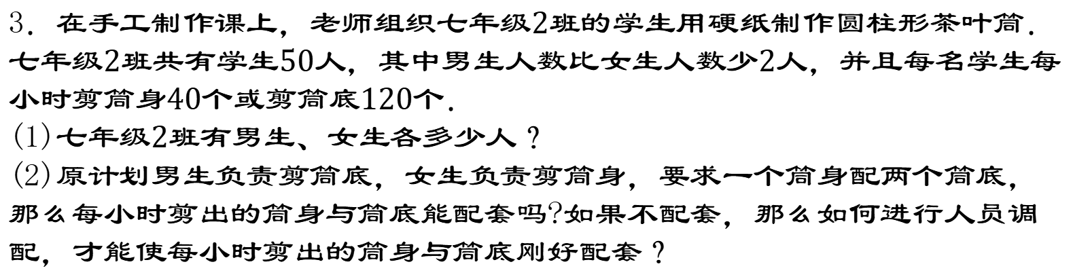
3．在手工制作课上，老师组织七年级$2$班的学生用硬纸制作圆柱形茶叶筒．
七年级$2$班共有学生$50$人，其中男生人数比女生人数少$2$人，并且每名学生每小时剪筒身$40$个或剪筒底$120$个．
(1)七年级$2$班有男生、女生各多少人？
(2)原计划男生负责剪筒底，女生负责剪筒身，要求一个筒身配两个筒底，那么每小时剪出的筒身与筒底能配套吗?如果不配套，那么如何进行人员调配，才能使每小时剪出的筒身与筒底刚好配套？
解：（1）设七年级2班有男生有x人，则女生有（x+2）人，由题意得：
x+x+2=50，
解得：x=24，
女生：24+2=26（人），
答：七年级2班有男生有24人，则女生有26人；

Slide 25
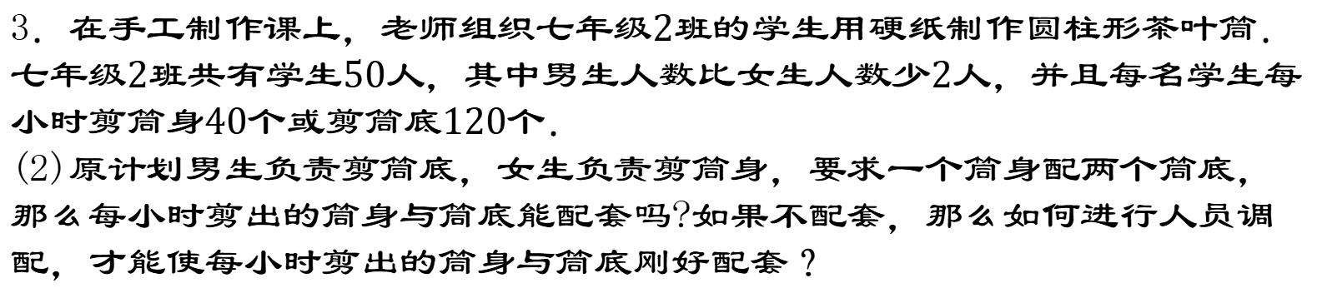
3．在手工制作课上，老师组织七年级$2$班的学生用硬纸制作圆柱形茶叶筒．
七年级$2$班共有学生$50$人，其中男生人数比女生人数少$2$人，并且每名学生每小时剪筒身$40$个或剪筒底$120$个．
(2)原计划男生负责剪筒底，女生负责剪筒身，要求一个筒身配两个筒底，那么每小时剪出的筒身与筒底能配套吗?如果不配套，那么如何进行人员调配，才能使每小时剪出的筒身与筒底刚好配套？
（2）男生剪筒底的数量：24×120=2880（个），
女生剪筒身的数量：26×40=1040（个），
因为一个筒身配两个筒底，2880:1040≠2:1，
所以原计划男生负责剪筒底，女生负责剪筒身，每小时剪出的筒身与筒底不能配套，
设男生应向女生支援y人，由题意得：
120（24-y）=（26+y）×40×2，
解得：y=4，
答：男生应向女生支援4人时，才能使每小时剪出的筒身与筒底配套．

Slide 26
解决配套问题的思路：
1.利用配套问题中物品之间具有的数量关系作为列方程的依据；
2.利用配套问题中的套数不变作为列方程的依据.

Slide 27
用一元一次方程解决实际问题的基本过程如下：
设未知数，列方程
实际问题
一元一次方程
转化
解方程
检验
一元一次方程的解
(x=a)
实际问题的答案

Slide 28
列方程解决实际问题的一般步骤：
审：审清题意，分清题中的已知量、未知量．
设：设未知数，设其中某个未知量为x.
列：根据题意寻找等量关系列方程．
解：解方程．
验：检验方程的解是否符合题意．
答：写出答案 (包括单位)．
审题是基础，找等量关系是关键.

